Slide 1
ГОСУДАРСТВЕННОЕ БЮДЖЕТНОЕ ПРОФЕССИОНАЛЬНОЕ ОБРАЗОВАТЕЛЬНОЙ УЧЕРЕЖДЕНИЕ СРЕДНЕГО ПРОФЕССИОНАЛЬНОГО ОБРАЗОВАНИЯ
«НОЯБРЬСКИЙ КОЛЛЕДЖ ПРОФЕССИОНАОНАЛЬНЫХ И ИНФОРМАЦИОННЫХ ТЕХНОЛОГИЙ»
Математика в педиатрии
Выполнила: Студентка 1 курса, гр. 2323к
Алиева Айдан
Проверил: Преподаватель Резанова Елена
Викторовна

Slide 2
Цель исследования: Выяснить, какую роль играет математика в профессии педиатра.
Задачи исследования:
Изучить материал и провести анализ по данной теме;
Выяснить, какие задачи в педиатрии решаются математическими методами.
Определение значимости математики в медицине.
Предмет исследования: математические знания в профессии «Педиатр».
Объект исследования: наука – математика.
Гипотеза исследования: знания математики необходимы педиатрам.

Slide 3
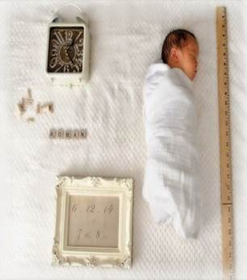
Введение
Ни одна область человеческой деятельности не обходится без математики. Медицина не исключение. С появлением новых технологий pоль математики в pаботе медицинского pаботника только увеличивается. Ярким примером cлужит роль математики в педиатрии. Ведь первое, что слышит ребенок это цифры: вес, даты и время рождения. Родители так же не забывают о математике при приготовлении пищи, взвешивании и т.д.

Slide 4
Что такое педиатрия?
Педиатрия (греч. Paid-ребёнок и iatria -лечение), наука об отличительных особенностях в строении, отправлениях и болезнях детского организма, и основанном на тех особенностях сохранении здоровья и лечении болезней у детей.

Slide 5
Направления в педиатрии:
Профилактическая педиатрия - система мероприятий, способствующих предупреждению заболеваний и инвалидизации;
Клиническая педиатрия - имеет основной задачей диагностику, лечение и этапную реабилитацию заболевшего ребёнка;
Социальная педиатрия - изучает влияние социальных, экономических и культурных факторов на здоровье детей. Занимается разработкой и реализацией программ и мероприятий по улучшению здоровья детей, а также предотвращению и лечению социально обусловленных заболеваний.
Научная педиатрия - занимается научным изучением здоровья детей, их заболеваний, методов лечения и профилактики с использованием различных научных методов и подходов.
Экологическая педиатрия - занимается разработкой методов профилактики и лечения заболеваний, связанных с экологическими факторами, а также обучением родителей и медицинского персонала о важности окружающей среды для здоровья детей.

Slide 6
Несколько примеров задач, с которыми педиатры могут столкнуться, и их решений:
1. Расчет дозы лекарства:
Некоторые лекарства для детей выдаются в зависимости от их веса. Для расчета дозы используется формула "миллиграмм на килограмм" (мг/кг).
Решение: Необходимо знать вес ребенка, дозировку лекарства и применить формулу: доза = вес ребенка (кг) * дозировка лекарства (мг/кг).
Например, если лекарство предписывается в дозе 10 мг/кг, для ребенка весом 20 кг, доза будет 200 мг (10 мг/кг × 20 кг = 200 мг).

Slide 7
2. Расчет индекса массы тела (ИМТ): ИМТ используется для определения весовой категории ребенка (недостаток веса, нормальный вес, избыточный вес и ожирение) с учетом его роста.
Решение: Индекс массы тела (ИМТ) ребенка рассчитывается по следующей формуле:
ИМТ = Вес (кг) / (Рост (м))^2
Например, у ребенка вес 30 кг, а его рост составляет 1.4 метра. ИМТ = 30 / (1.4)^2 = 30 / 1.96 = 15.3 Таким образом, ИМТ ребенка составляет 15.3.

Slide 8
3. Расчет объема инфузии. Зависит от конкретной клинической ситуации, включая вес ребенка, его состояние обезвоживания, тип используемого раствора и необходимую скорость инфузии.
Формула для расчета объема инфузии (жидкости, вливаемой внутривенно) для ребенка может быть выражена следующим образом:
Объем инфузии (мл) = Вес ребенка (кг) * Коэффициент инфузии (мл/кг/час) * Время инфузии (часы)
Решение: Ребенок с весом 10 кг, нужно вливать инфузию в течение 4 часов по коэффициенту инфузии 50 мл/кг/час.
Объем инфузии = 10 кг * 50 мл/кг/час * 4 часа = 2000 мл

Slide 9
4. Оценки роста и развития:
Формула для оценки роста и развития может быть различной в зависимости от конкретного параметра, который вы хотите оценить. Вот несколько примеров формул для оценки роста и развития:
1) Для определения скорости роста в сантиметрах в месяц:
Скорость роста = Общий рост/Количество месяцев
2) Для определения среднегодового прироста веса:
Среднегодовой прирост = Изменение веса/Количество лет
Задача 1: Рост мальчика в течение 6 месяцев увеличился на 12 см. Определите скорость роста мальчика в сантиметрах в месяц.
Решение: Скорость роста можно определить, разделив общий рост на количество месяцев. В данном случае, скорость роста будет:
Скорость роста = 12/6 = 2 см/месяц
Ответ: 2 см/месяц
Задача 2: У девочки в возрасте 5 лет весит 20 кг. На сколько килограммов увеличится её вес через год, если среднегодовой прирост веса составляет 2 кг?
Решение: Чтобы найти увеличение веса через год, нужно прибавить среднегодовой прирост к текущему весу. В данном случае:
20 + 2 = 22 кг
Ответ: Через год вес девочки увеличится на 2 кг и составит 22 кг.

Slide 10
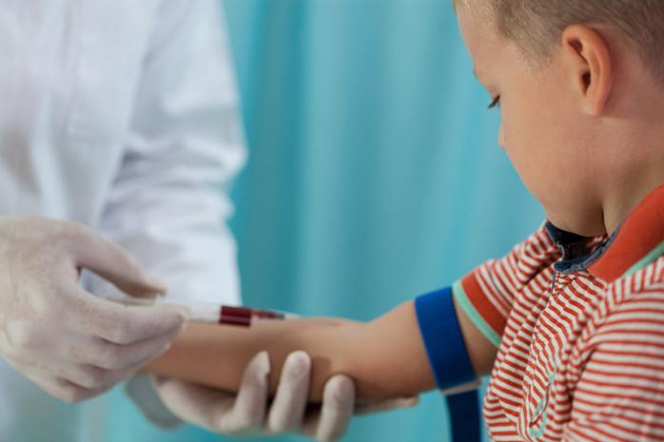
5. Расчёт оценки крови
У пациента провели анализ крови и выявили, что уровень глюкозы в крови составил 180 мг/дл. Нормальный уровень глюкозы в крови составляет до 140 мг/дл. На сколько процентов превышен уровень глюкозы у данного пациента?
Решение:
Применяем формулу для процента увеличения: Процент увеличения = ( Новое значение - Старое значение/Старое значение) × 100%
Процент увеличения = ( 180 - 140/140) × 100% = ( 40/140) × 100%≈ 28.57%
Ответ: Уровень глюкозы в крови пациента превышен на примерно 28.57%.

Slide 11
6. Расчёт оценки мочи
У пациента провели анализ крови и выявили, что уровень глюкозы в крови составил 180 мг/дл. Нормальный уровень глюкозы в крови составляет до 140 мг/дл. На сколько процентов превышен уровень глюкозы у данного пациента?
Решение: Применяем ту же формулу для процента увеличения:
Процент увеличения = (180 – 140)/140 × 100% = ( 40/140) × 100%≈ 28.57%
Ответ: Уровень глюкозы в крови пациента превышен на примерно 28.57%.

Slide 12
Заключение
Я убедилась, что математика нужна и она может во многом послужить на благо
человека. Как бы ни относились люди к математике, без нее - как без рук. Она – повсюду. Нужно только уметь ее увидеть. Огромную помощь в этом оказывают книги, позволяющие взглянуть на предмет с новой, неожиданной точки зрения.
Мне удалось показать роль математики в педиатрии. Ведь математика неотъемлемо встроена в медицинскую практику, особенно в области педиатрии. Она играет значительную роль в педиатрии, помогая врачам проводить точные расчеты, анализировать данные, предсказывать рост и развитие детей, что в конечном итоге способствует более эффективному и безопасному лечению детей. Понимание и применение математики в педиатрии помогает врачам принимать обоснованные решения, анализировать данные и эффективно лечить детей. Таким образом, математика является неотъемлемой частью работы врачей-педиатров, обеспечивая точность, надежность и безопасность в медицинской практике.

Slide 13
Спасибо за внимание!

